Slide 1
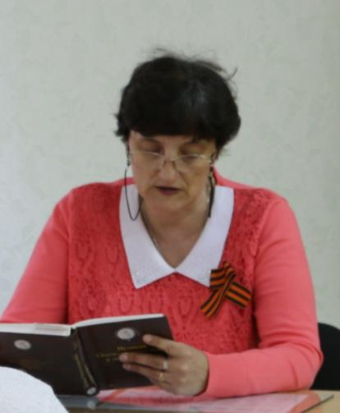
Должность:
учитель русского языка и литературы
Стаж работы: 31 год
Образование: высшее,
Ростовский
государственный
педагогический
институт
(филологический факультет)
Место работы:
МБОУ Солонецкая СОШ
Саранцева В.Н.

Slide 2
личностные
регулятивные
познавательные
коммуникативные

Slide 3
Использование технологии «развитие критического мышления через чтение и письмо» на уроках русского языка и литературы как один из путей совершенствования и модернизации учебного процесса

Slide 4
Целью технологии развития критического мышления является развитие мыслительных навыков обучающихся, необходимых не только в учёбе, но и в обычной жизни (умение принимать взвешенные решения, работать с информацией, анализировать различные стороны явлений ).

Slide 5
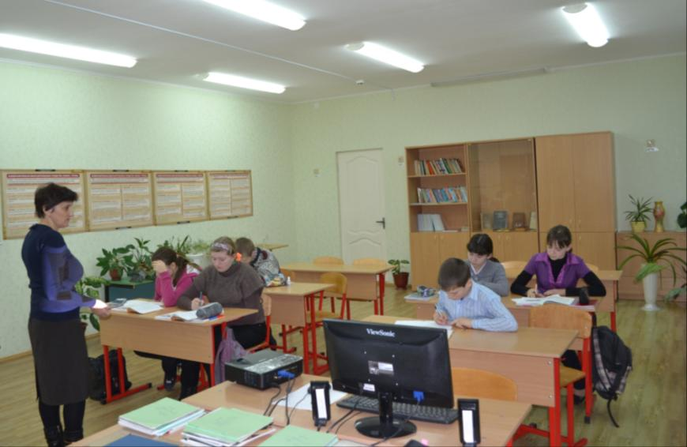
?
?
?
!
!
!
!
!
!
Приемы технологии
критического мышления

Slide 6
Технология развития критического мышления
Реализация основных направлений
модернизации образования:
Личностная ориентация обучения
Востребованность результатов образования в жизни
Деятельный характер обучения

Slide 7
вызов
осмысление
рефлексия

Slide 8
вызов
Корзина идей
Рассказ-предположение по ключевым словам
Графическая систематизация материала: кластеры, таблицы
Верные и неверные утверждения
Перепутанные логические цепочки

Slide 9
осмысление
Двойные дневники
Бортовые журналы
Инсерт

Slide 10
инсерт
- Знакомая информация
+
- Новая информация
-
- Информация, вызывающая сомнение, неприятие
?
- непонятная информация

Slide 11
рефлексия
Заполнение кластеров, таблиц
Возврат к ключевым словам, логическим цепочкам, верным и неверным утверждениям
Ответы на поставленные вопросы
Написание творческих работ: синквейнов, эссе

Slide 12
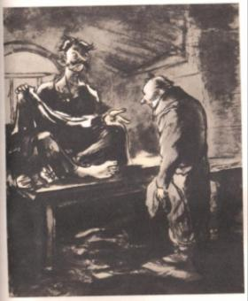
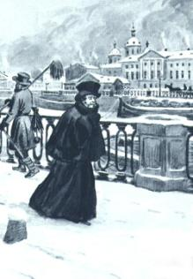
Урок литературы
по повести Н.В.Гоголя «Шинель»
7 класс
Кластер –
это графическая организация материала, показывающая смысловые поля того или иного понятия.

Slide 13
заветная
радует
реальная
вдохновляет
несбыточная
помогает
жить
мечта
удивительная
окрыляет
заманчивая
придаёт силы

Slide 14
Двойной дневник
+ | -
Стал ближе к обществу | Забросил работу
Стал заметнее (о нём заговорили) | Стал делать ошибки
Стал увереннее | Испытал потрясение от встречи со «значительным лицом»
 | умер

Slide 15
Синквейн –
это малая стихотворная форма, используемая для фиксации эмоциональных оценок, описания своих текущих впечатлений, ощущений, ассоциаций.

Slide 16
Правила написания синквейна
1 строка – одно слово (существительное). Название стихотворения.
2 строка - два слова (прилагательные или причастия). Описание темы.
3 строка - три слова (глаголы). Действия, относящиеся к теме.
4 строка - четыре слова (предложение). Фраза, которая показывает отношение автора к теме.
5 строка - одно слово (существительное). Ассоциация, которая повторяет суть темы

Slide 17
Человек
Маленький, несчастный
Мучается, терпит, страдает
Человек не должен быть
маленьким!
Личность

Slide 20
Спасибо
за
внимание!

